Slide 1
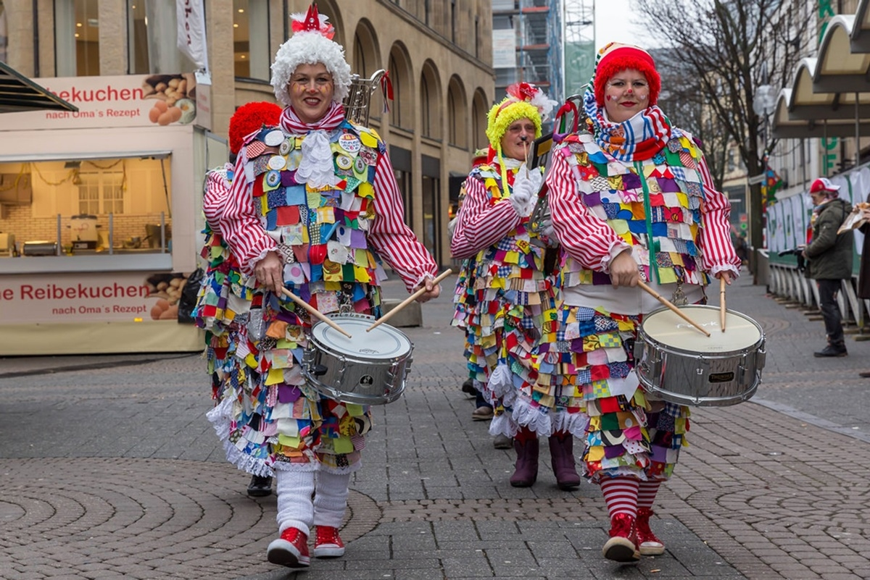
Karneval
Το καρναβάλι στη Γερμανία

Slide 2
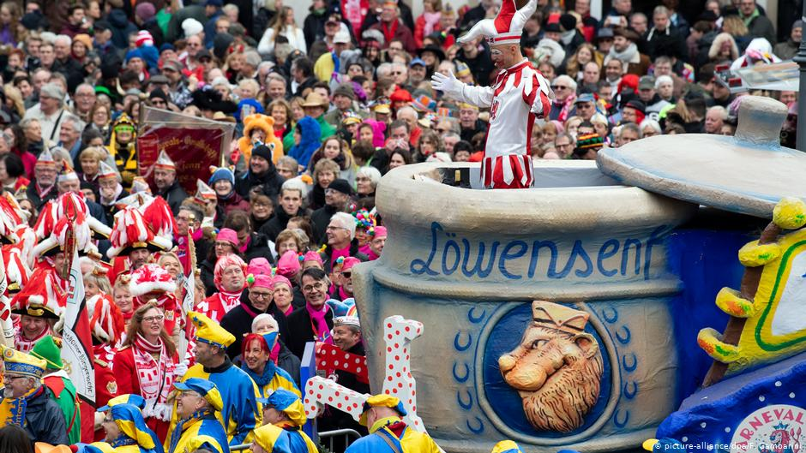
Το καρναβάλι (Karneval) δεν γιορτάζεται σε όλη τη Γερμανία το ίδιο. Το έθιμο του Καρναβαλιού είναι πολύ παλιό. Είναι περίοδος διασκέδασης και ξεφαντώματος, με πολύχρωμες μεταμφιέσεις (Verkleidungen) και μάσκες (Masken). Παντού κυκλοφορούν μασκαράδες (Maskierte) χορεύοντας, τραγουδώντας και γελώντας. Γίνονται πάρτι και παρελάσεις καρναβαλιστών (Karnevalsumzüge) με άρματα (Karnevalwagen).

Slide 3
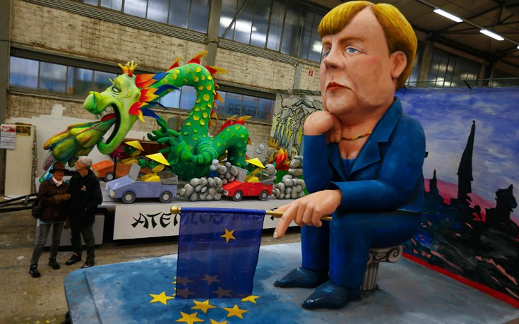
Τις συναντάμε ήδη από τον 13^{ο} αιώνα όπου γίνεται κι επιλογή του Βασιλιά Καρνάβαλου (Karnevalspräsident). Οι μεγαλύτερες παρελάσεις καρναβαλιστών γίνονται στην περιοχή της Ρηνανίας-Βεστφαλίας και ιδιαίτερα στις πόλεις Κολωνία, Ντίσελντορφ και Μάιντς. Σε ορισμένες άλλες περιοχές έχει άλλη ονομασία: «Fastnacht» ή «Fasching».

Slide 4
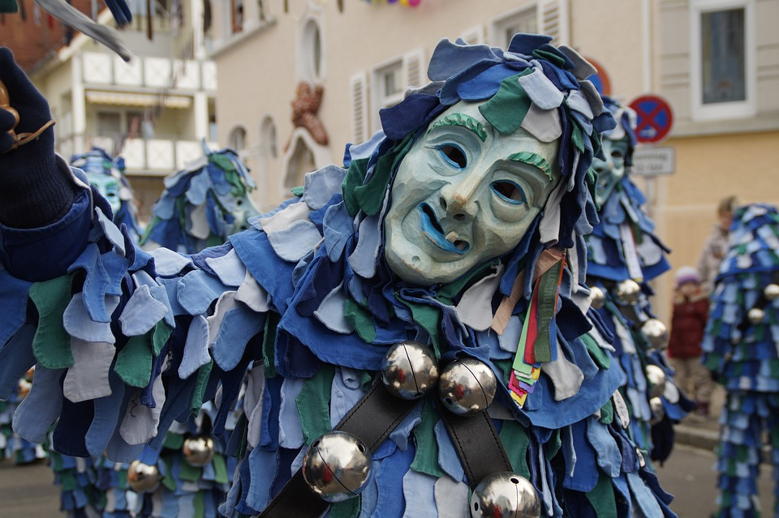
Στη νότια Γερμανία, όπως και στην Αυστρία και στην Ελβετία ονομάζουν το καρναβάλι «Fas(t)nacht». Συχνά συναντά κανείς ανθρώπους με μάσκες που τρομάζουν στους δρόμους, μάγισσες με τις σκούπες τους και μασκαράδες με μαστίγια ή καμπάνες, με τις οποίες κάνουν θόρυβο. Αυτό είναι ένα πολύ παλιό έθιμο.

Slide 5
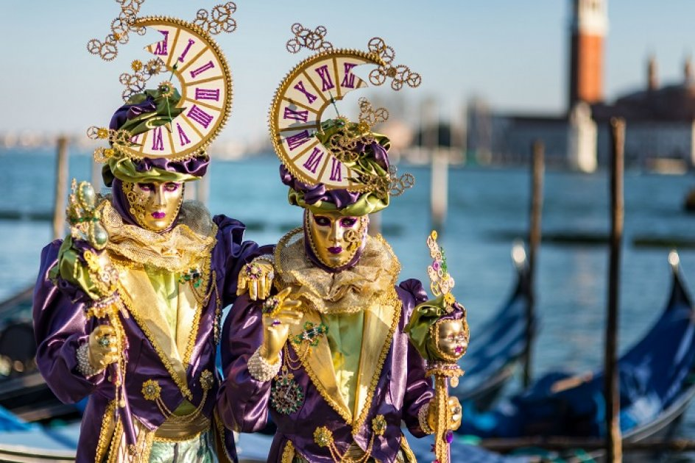
Στην περιοχή της Ρηνανίας-Βεστφαλίας αλλάζει το σκηνικό. Θυμίζει την εποχή του 1823, όταν είχε τελειώσει ο πόλεμος εναντίον της Γαλλίας και στην Κολωνία έγινε η πρώτη παρέλαση καρναβαλιστών. Από τότε συναντάμε κοστούμια στρατιωτών, πολεμιστών της εποχής εκείνης και ωραία μακριά φορέματα. Η περίοδος του καρναβαλιού αρχίζει στις 11.11. με την γιορτή του Αγίου Μαρτίνου (Martinstag), όπου παρελάζουν στους δρόμους και κρατώντας φαναράκια (Laternen) τραγουδούν (Laternenlieder).

Slide 6
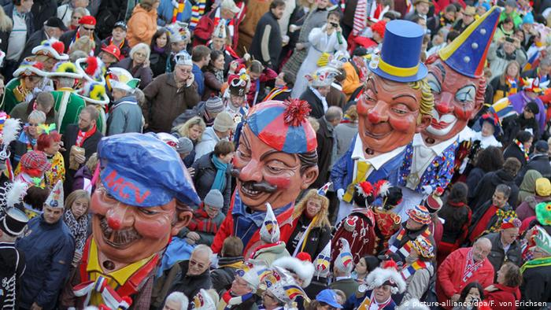
Η μεγάλη γιορτή όμως γίνεται την άνοιξη. Επί μία εβδομάδα μεταμφιέζονται και διασκεδάζουν στους δρόμους και σε πάρτι. Η κορύφωση του Καρναβαλιού είναι την Δευτέρα των ρόδων (Rosenmontag) με τις παρελάσεις αρμάτων και καρναβαλιστών, οι οποίες διαρκούν πολλές ώρες. Σε όλη τη διάρκεια της παρέλασης οι καρναβαλιστές πετούν στον κόσμο που παρακολουθεί καραμέλες (Kamelle) και άλλα γλυκίσματα.

Slide 7
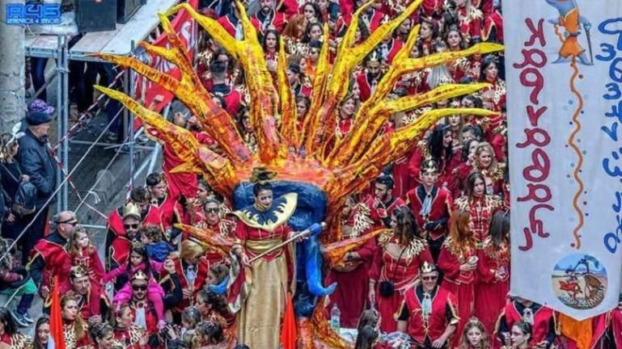
Δυο μέρες αργότερα την πρώτη Τετάρτη της Σαρακοστής (Aschermittwoch) έχουν όλα τελειώσει.

Slide 8
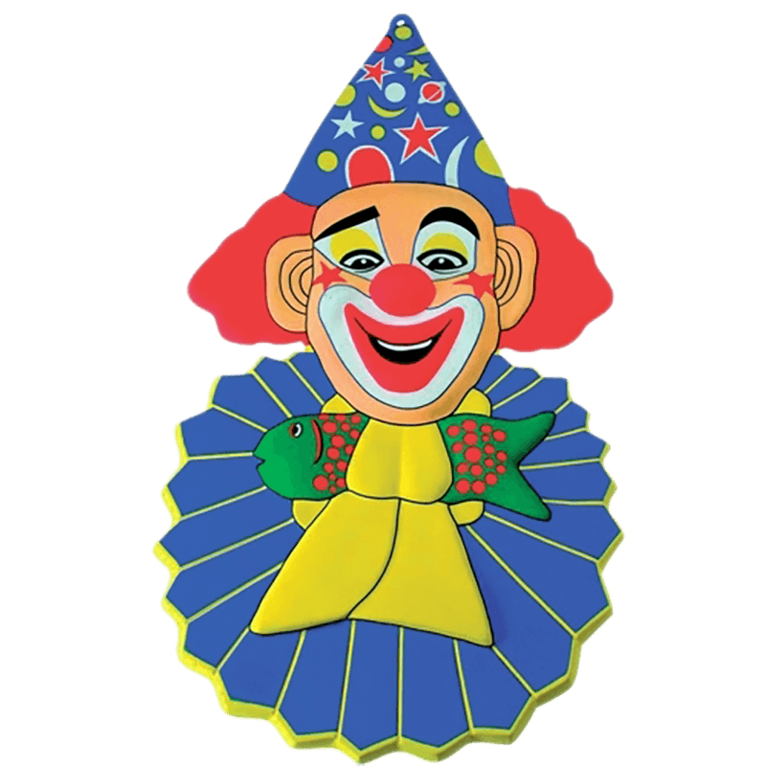
Κωνσταντίνος Σοφιάς
Ε1
1^{ο} Δημοτικό Αγίου Στεφάνου

